Slide 1
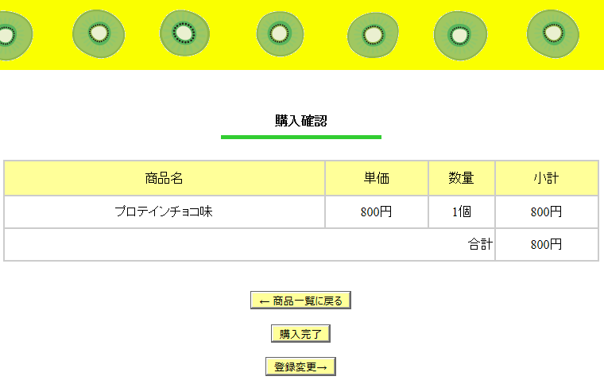
案件番号-0001 クレジットカードによる買い物の件
当該サイトの購入確認画面にてクレジットカードによる買い物が実現できていない。
その為、今回、クレジットカード機能を新しく追加する。

